Slide 1
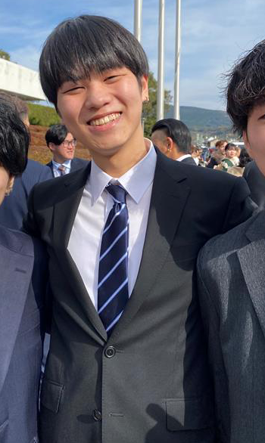
ポートフォリオ
名前 廣本 勝志
学校 福岡情報ITクリエイター専門学校
趣味 自炊、映像作品鑑賞、筋トレ
GithubURL https://github.com/ma-si-419
スキル：C++ ２年
C# １年
HLSL 半年
Git ２年
Unity １年

Slide 2
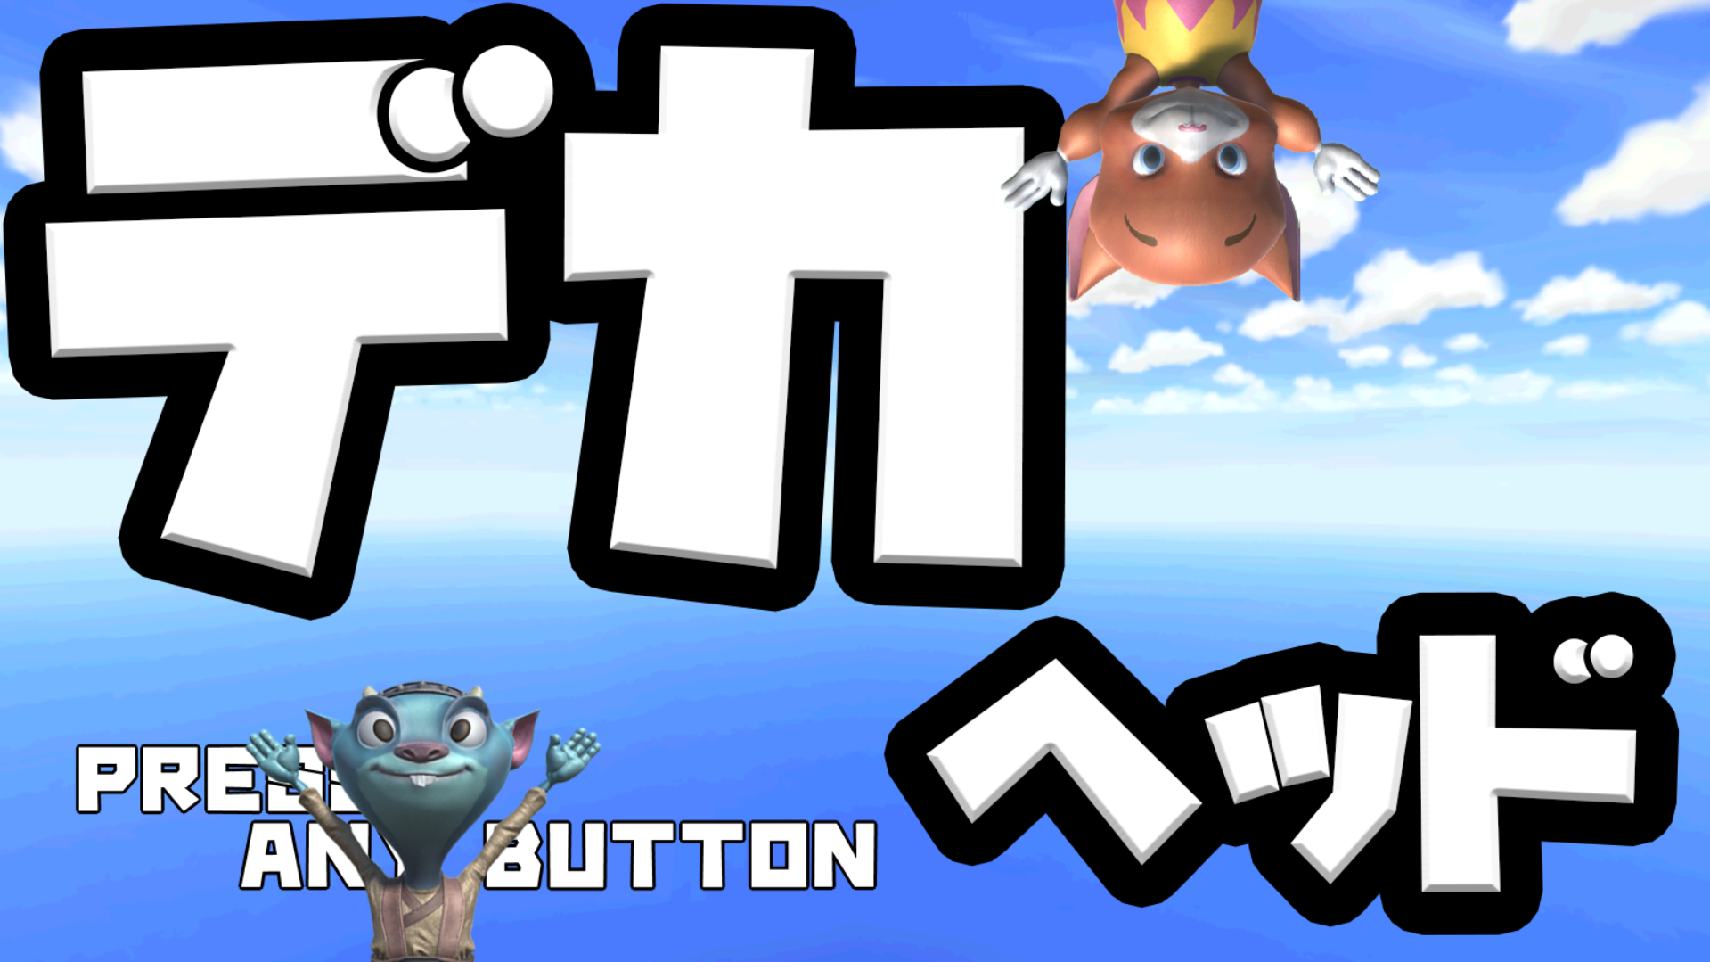
最終制作作品
作品名 デカヘッド
ジャンル 3D格闘ゲーム
開発環境 C++,DxLib
対応機種 Windows
制作期間 3か月
制作時期 2024年10月～
担当 モデル以外すべて

Slide 3
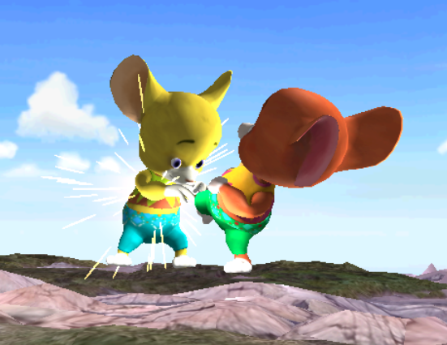
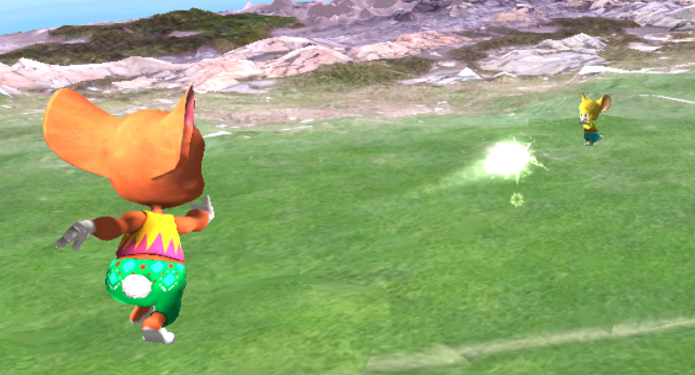
デカヘッド 企画
ジャンル:3D格闘ゲーム
地上と空中を自在に動き
エネルギー弾や近接攻撃などを駆使して戦う
←格闘
遠距離攻撃→

Slide 4
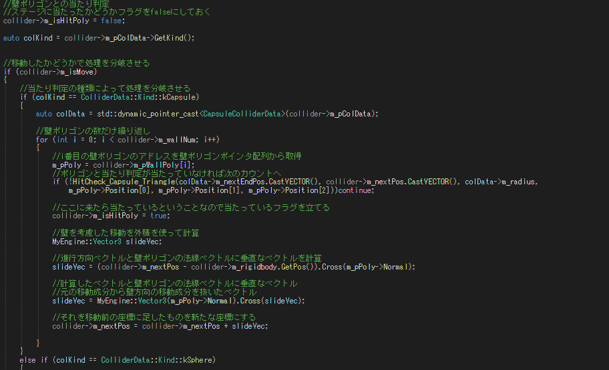
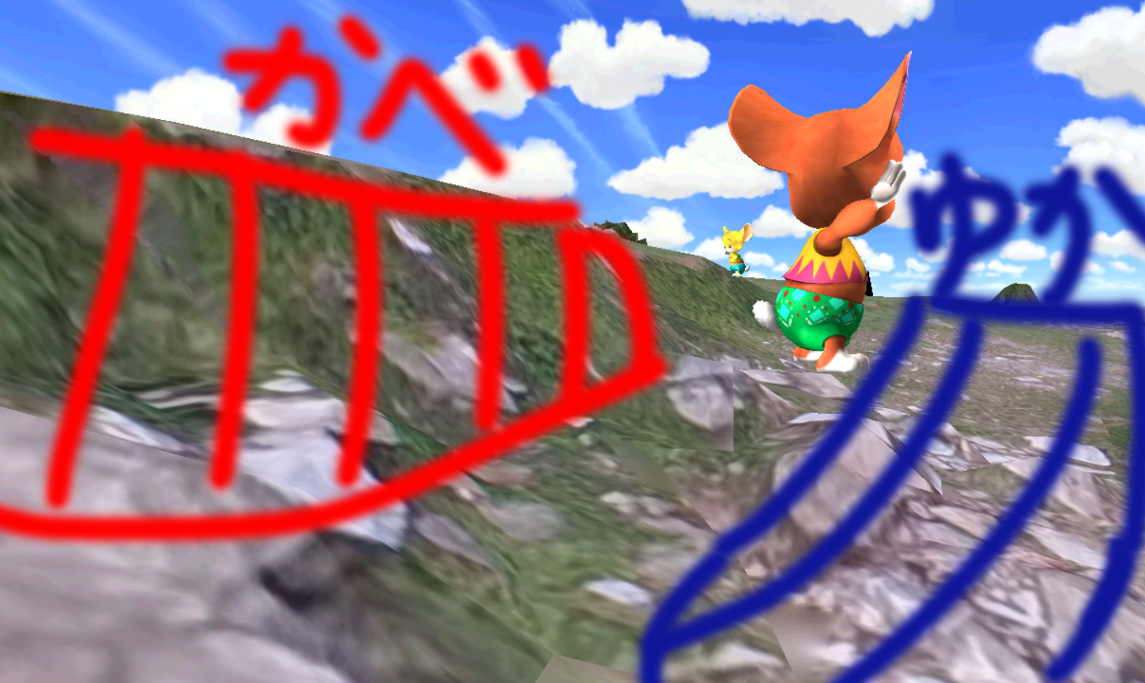
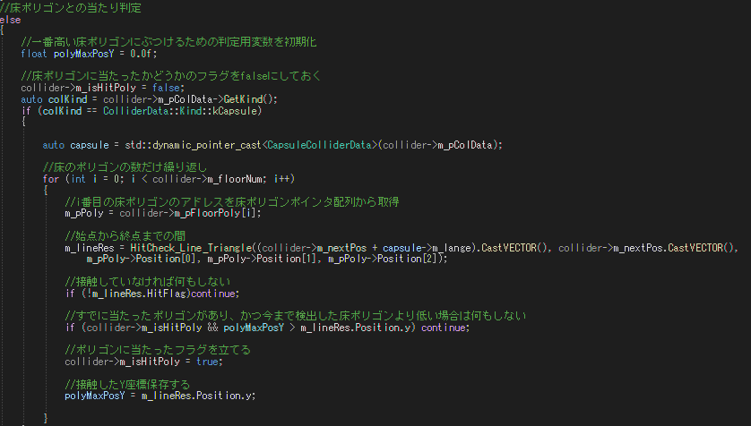
デカヘッド 当たり判定
フィールドのポリゴンの法線の向きで壁か床か判断し、
当たり判定の処理を行った
→
壁にぶつかった時の処理
床にぶつかった時の処理
←

Slide 5
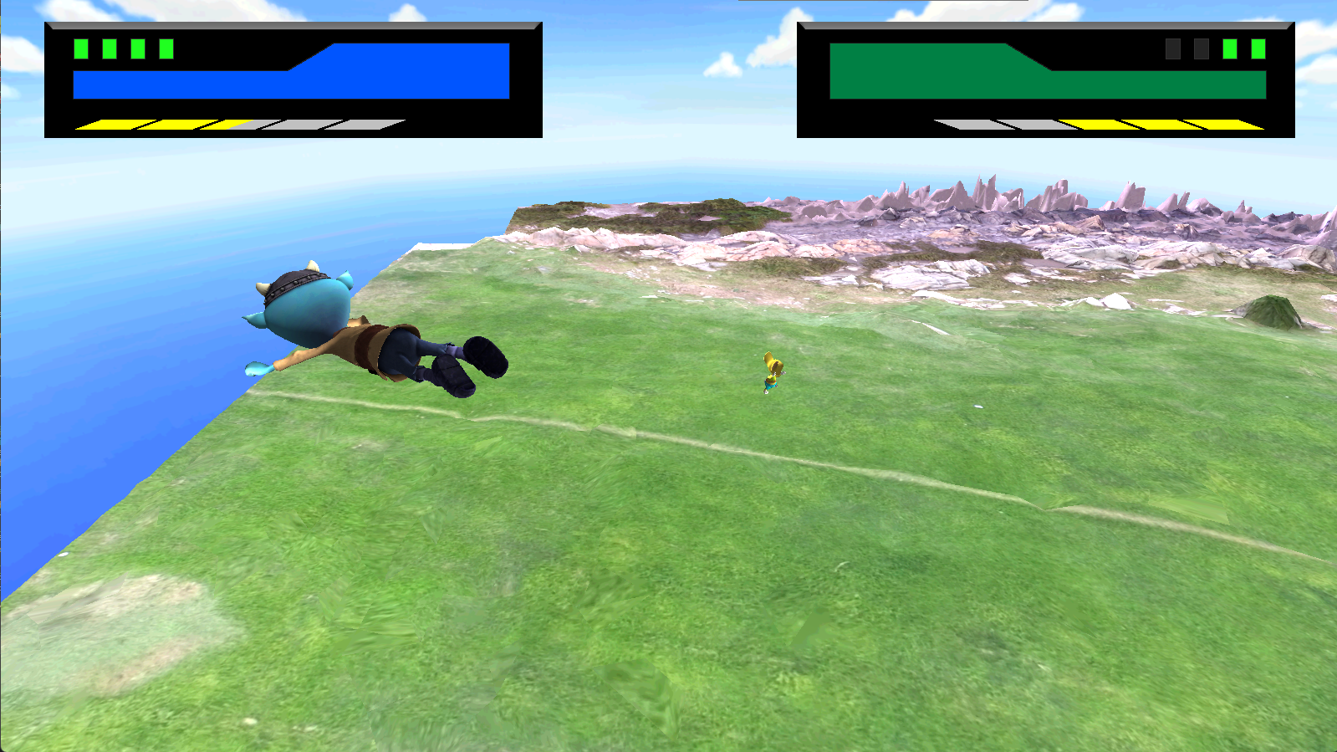
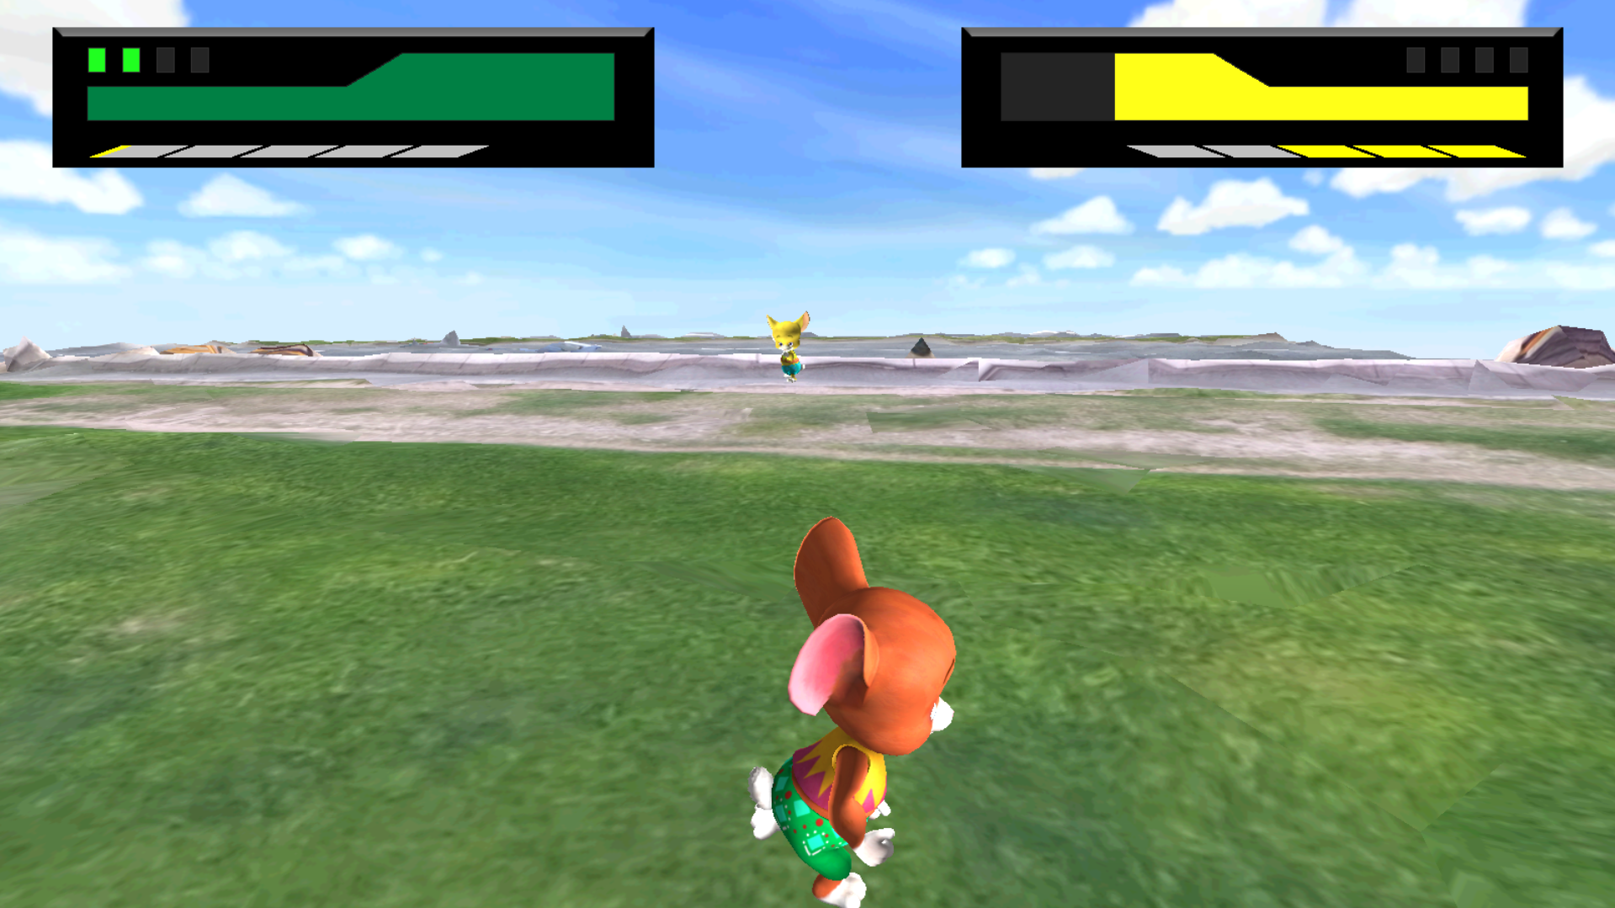
デカヘッド カメラワーク
画面に動きを出すために、 キャラクターを画面中央に固定するのではなく、 画面全体をキャラクターが動き回るような カメラワークを実装。
常に敵の場所がわかるように 敵とプレイヤーの間の座標を ターゲット座標としている

Slide 6
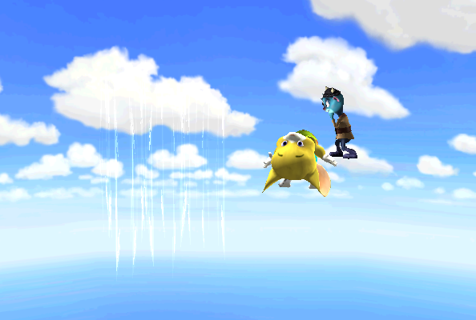
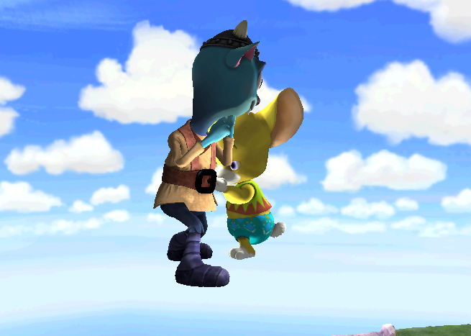
デカヘッド カメラワーク
キャラクターが高速移動するような際にカメラを一瞬だけおいていくことによって キャラクターの速度感をプレイヤーが感じやすいように工夫をした。
瞬間移動の際にはカメラをワープさせ、 高速移動の際にはカメラを 早く動かし追いつくことによって それぞれの動きの違いを感じるような カメラに調整した。

Slide 7
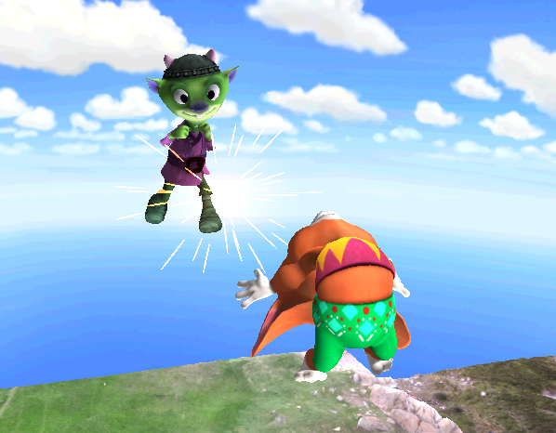
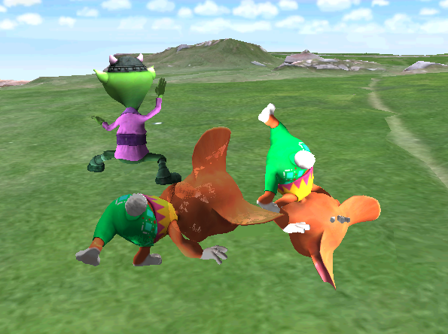
デカヘッド 駆け引き
攻撃を後ろから受けた際にはガードができないやダメージ量などを変化させることで単調なゲームにならないように調整。
相手の攻撃をステップで回避してから 攻撃するなどただ攻撃するだけでなく、 プレイヤーに相手との駆け引きの 楽しさを味わってもらうように工夫をした。

Slide 8
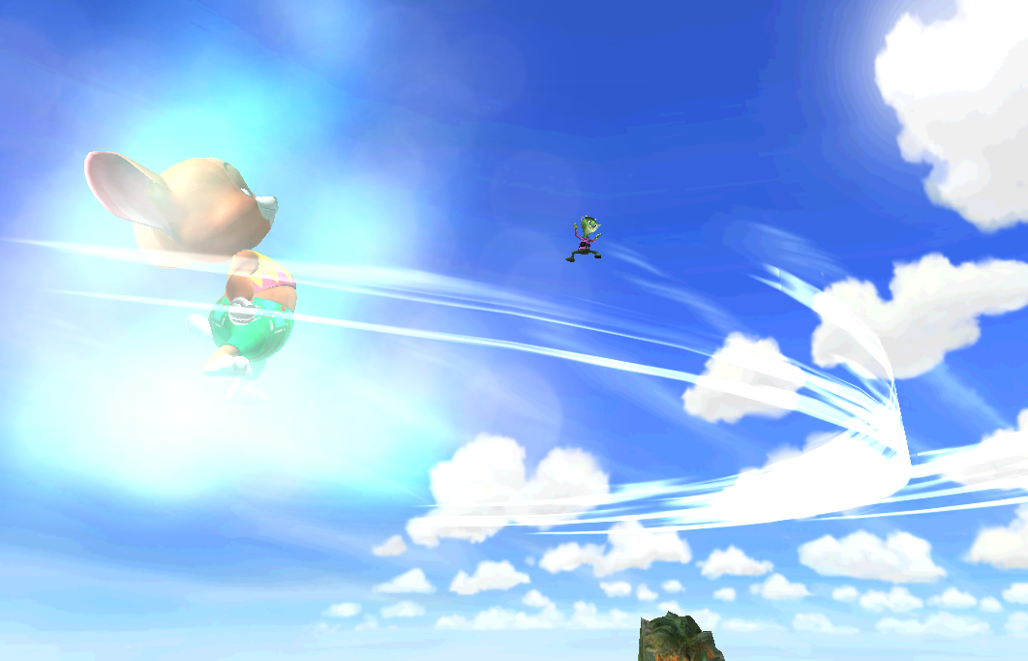
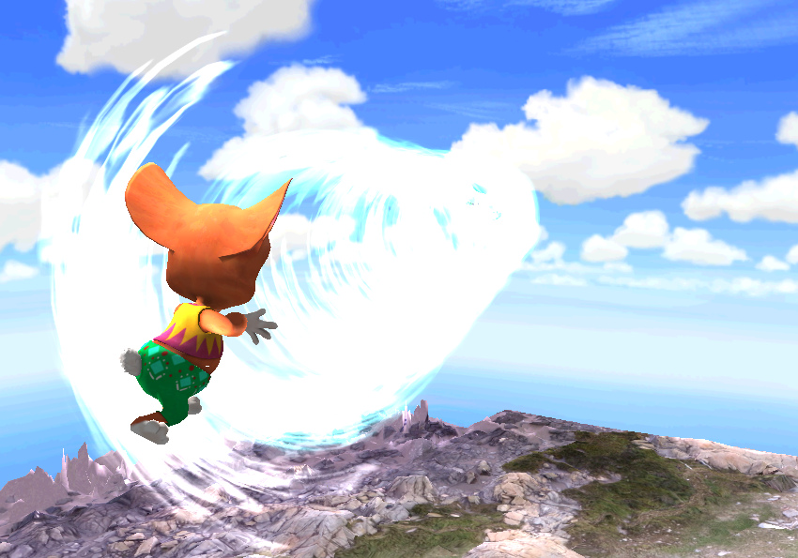
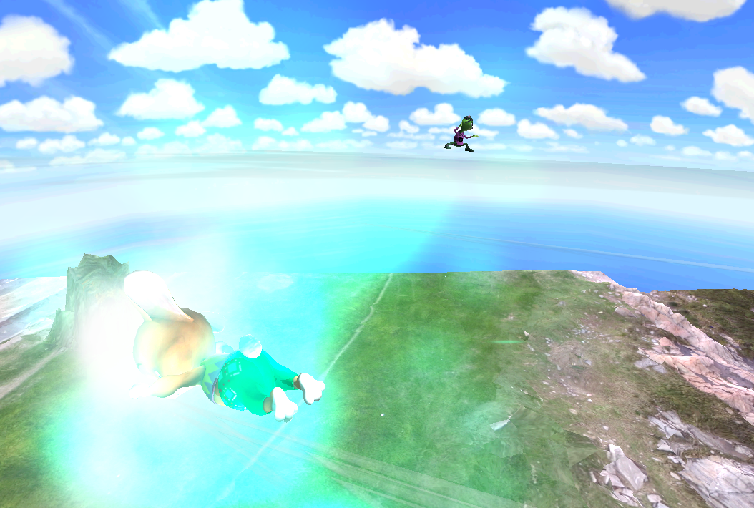
デカヘッド 駆け引き
気力を消費しなければダッシュや必殺技を発動できないようにすることによって、 攻撃をやめて気力をチャージするのか、 攻撃し続けてダメージを与えるのかを プレイヤーに考えさせることによって、 単調なゲームにならないように工夫をした。

Slide 9
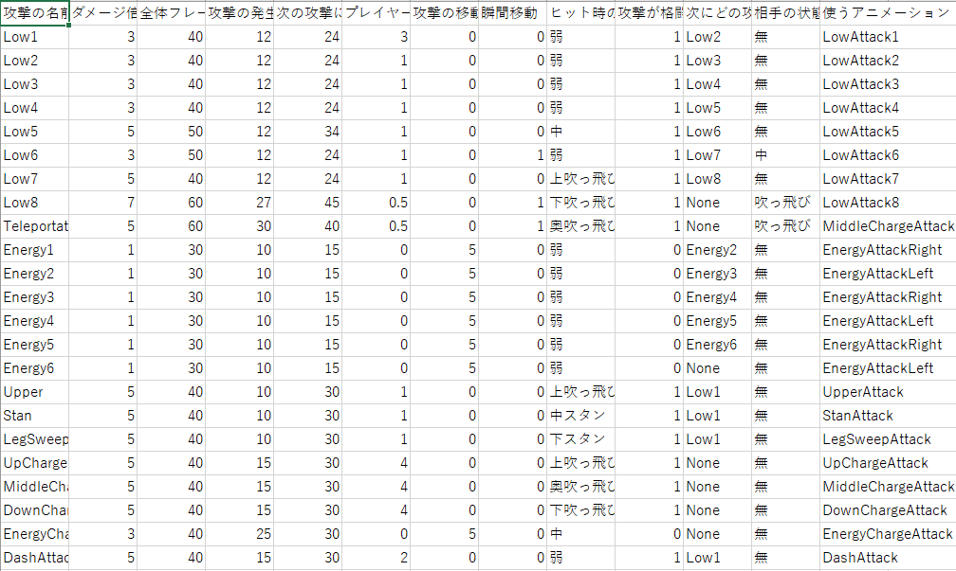
デカヘッド フレーム
それぞれの攻撃に 発生フレーム、全体フレーム、次の攻撃に移行できるフレーム を実装し、後隙の長い技や発生の速い技など 各技に特徴を持たせられるような設計にした。
攻撃の情報をまとめたファイル
キャラクターのステータス

Slide 10
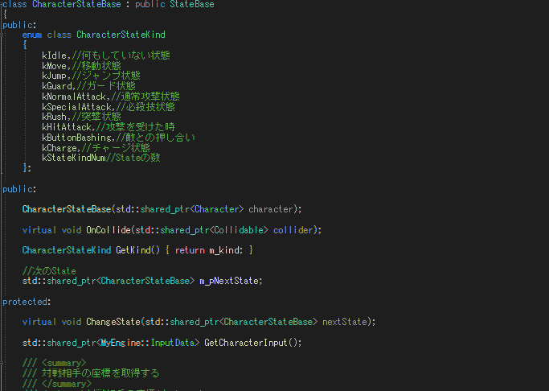
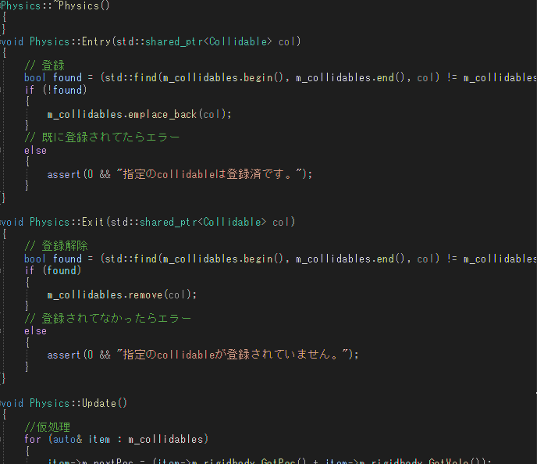
デカヘッド その他
Singleton,Stateパターンなどを使用することによってプログラムの可読性を上げることができた
当たり判定の管理を行うSingletonクラス
プレイヤーのStateパターン

Slide 11
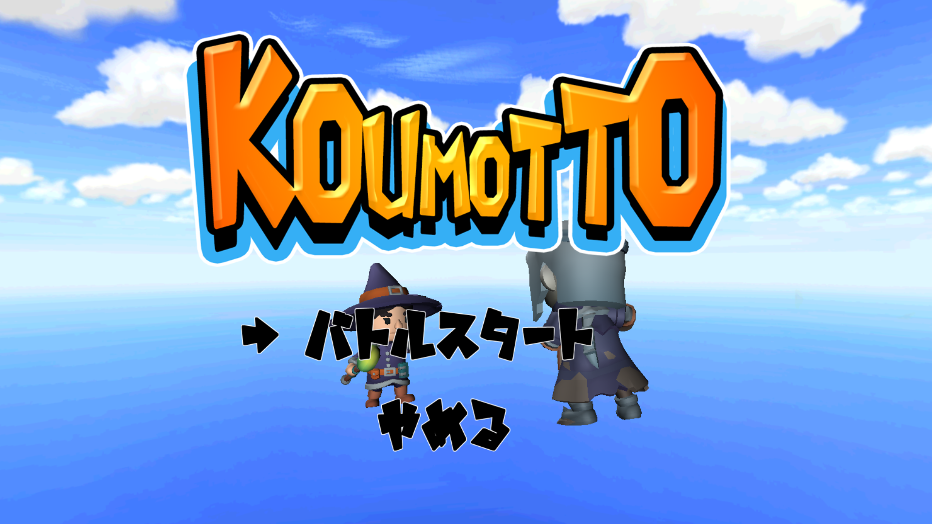
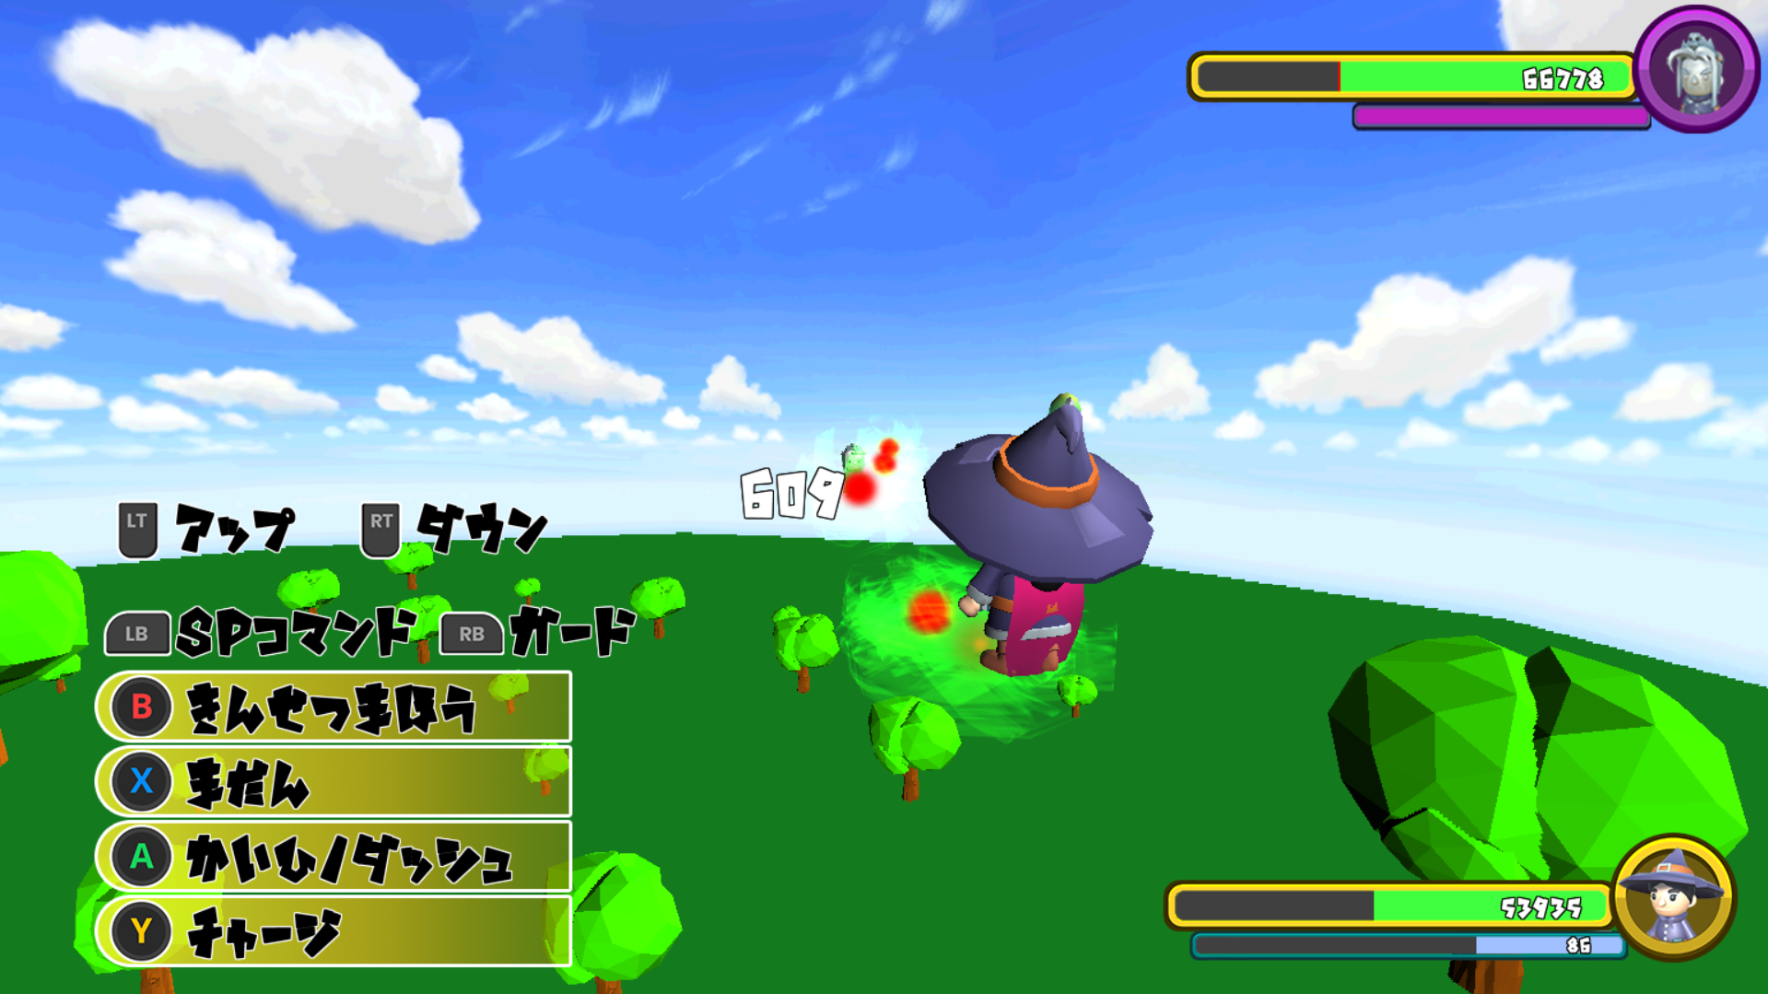
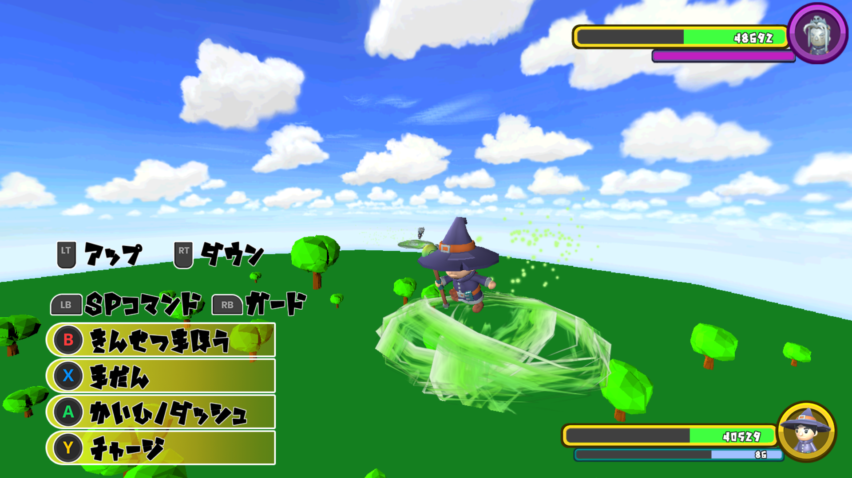
制作実績1 2024年6月~8月(3か月)
作品名 KOUMOTTO
ジャンル 3Dバトルアクション
開発環境 C++,DxLib
対応機種 Windows
制作機種 3か月
制作時期 2024年6月初旬~2024年8月下旬
担当 モデル以外すべて
頑張ったこと、学んだこと
・初めての3Dゲーム制作
・エフェクトの実装
・Stateパターン

Slide 12
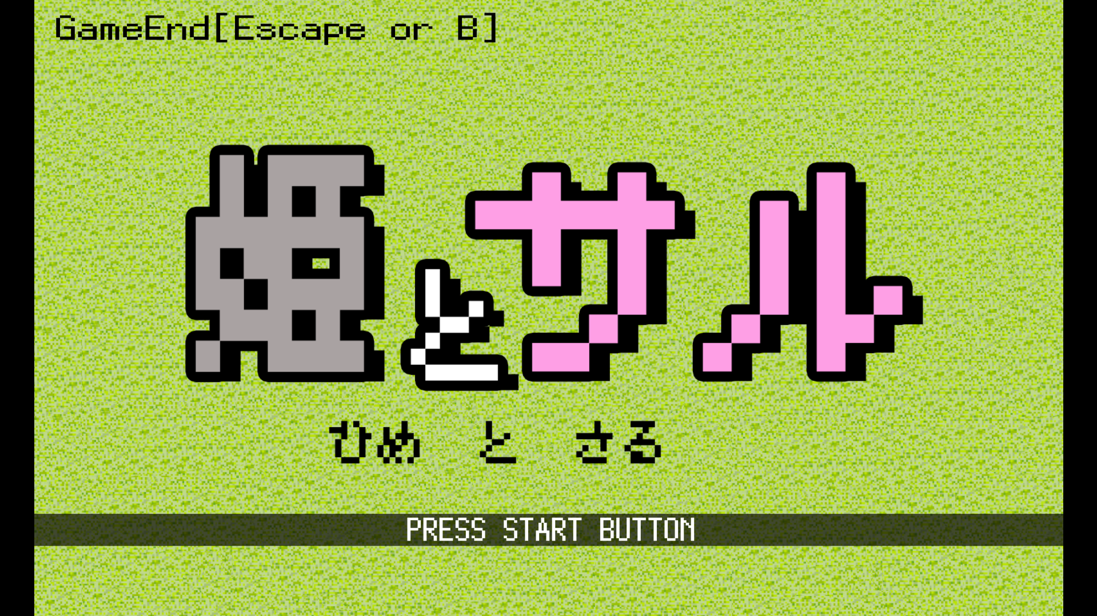
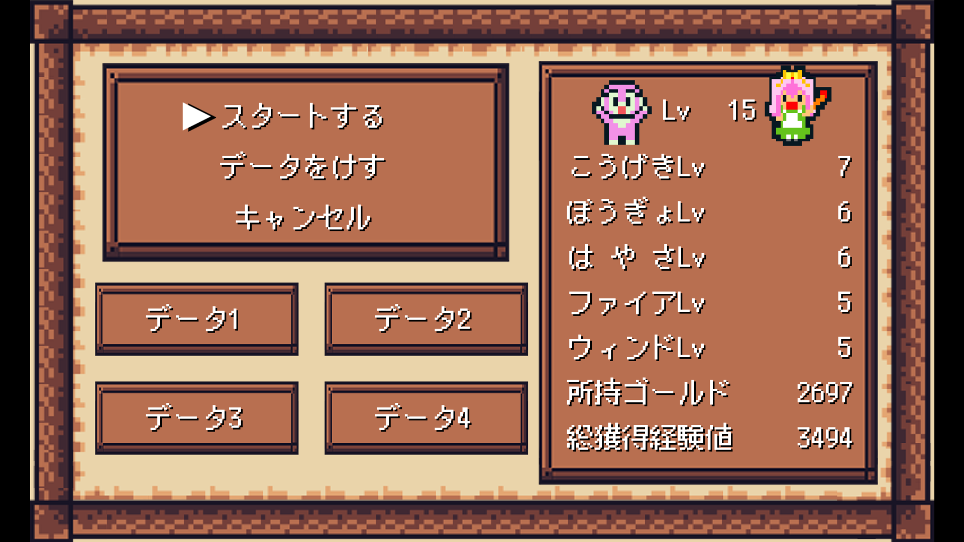
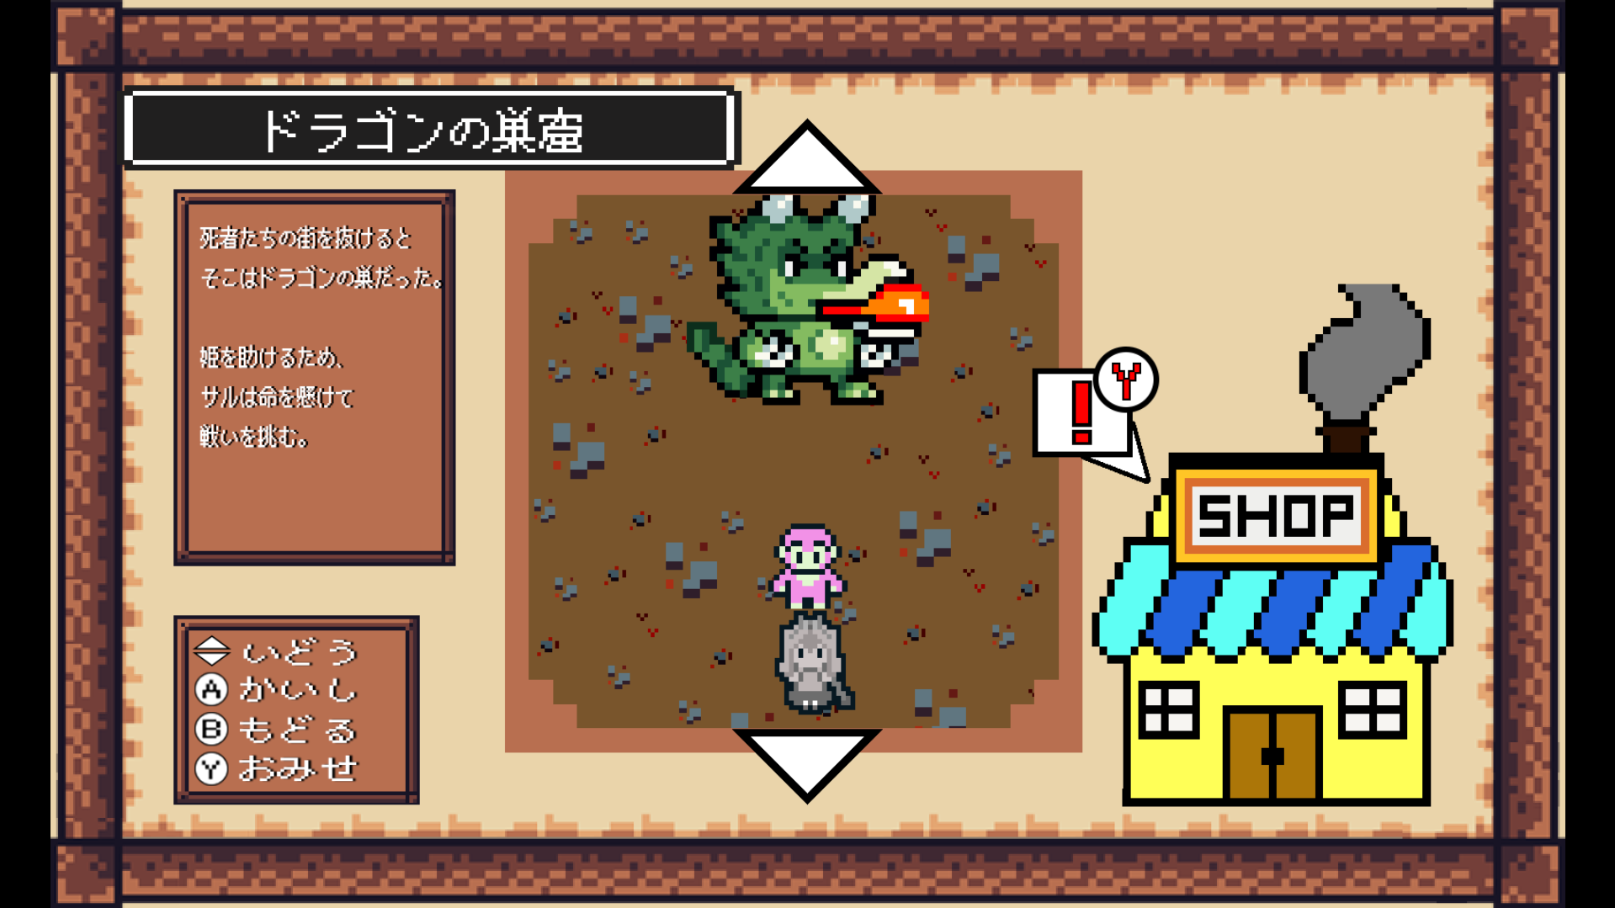
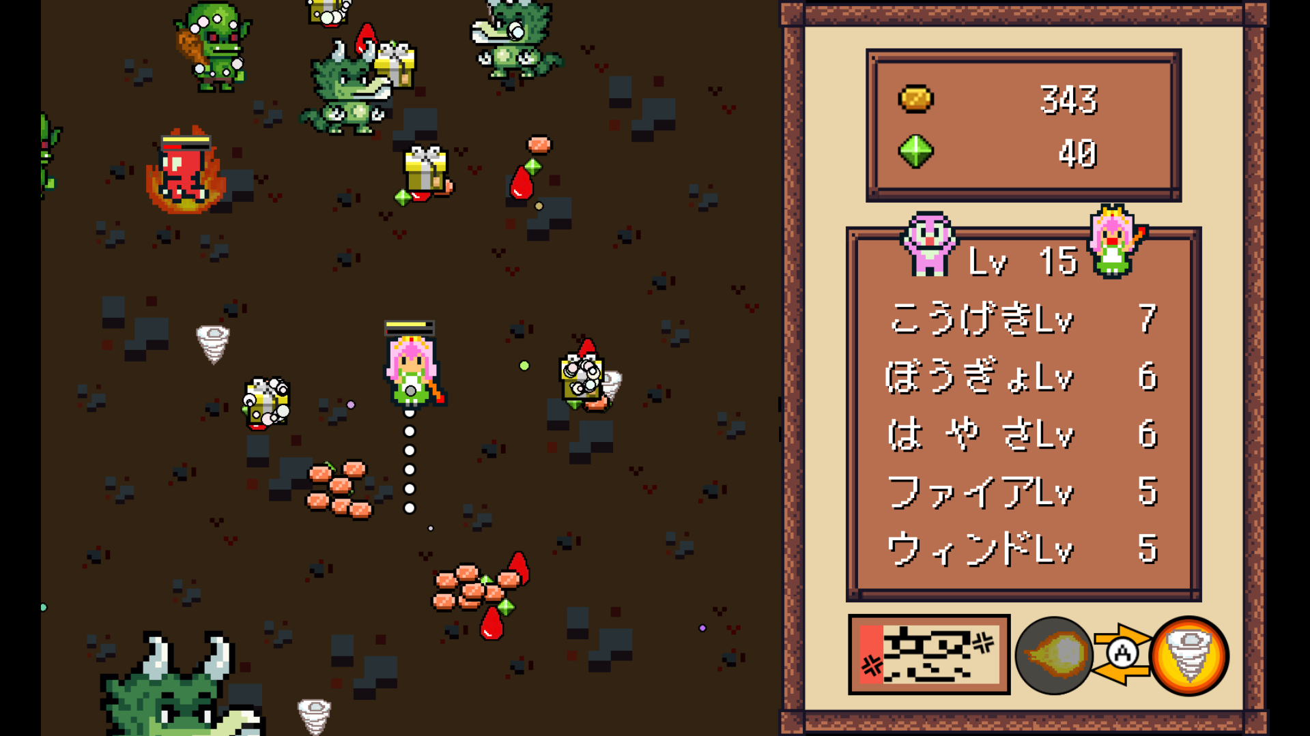
制作実績1 2023年11月~2月(3か月)
作品名 姫とサル
ジャンル 2Dディフェンスアクション
開発環境 C++,DxLib
対応機種 Windows
制作機種 3か月
制作時期 2023年11月下旬~2024年2月中旬
担当 一部の画像以外すべて
頑張ったこと、学んだこと
・初めてのゲーム制作
・セーブデータの作成
・外部データ読み込み
・見た目にこだわる

